Slide 1
指南针系统介绍
播放架构组
王子鹏

Slide 2
指南针系统
使用指南针的目的
指南针系统的构成
指南针系统的使用
使用时遇到的问题
Q&A

Slide 3
使用指南针系统的目的
目的：
从性能角度查看和监控整个广告系统
功能:
tp99等系统性能数据可视化
多项数据规则准确定位数据
日志检索
实时线上问题排查（延迟在10-30s，可调节）
返回

Slide 4
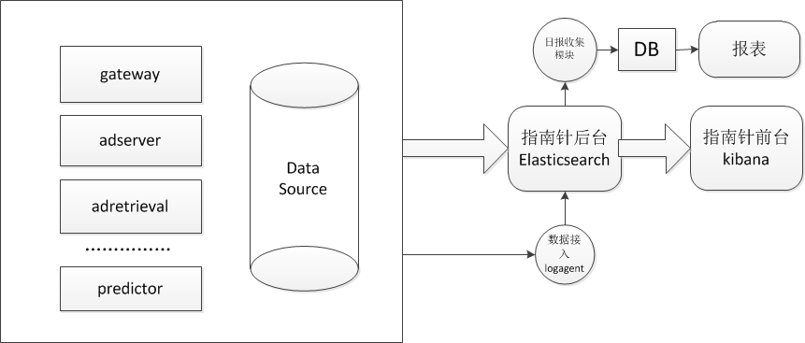
系统构成

Slide 5
ELK系统
Elasticsearch
基于lucence的开源搜索引擎
分布式的实时文件存储，每个字段都被索引并可被搜索
分布式的实时分析搜索引擎
可扩展到上百台服务器，处理PB级数据
Kibana
基于浏览器的ES分析和搜索仪表板
返回

Slide 6
指南针基本搜索语法
普通检索
flow_tag:ta
与或非
spread_type:2 AND match_type:1 AND platform:(-7 -2 -6) AND flow_tag:ta
Range
date:[2012-01-01 TO 2012-12-31]
date:[* TO 2012-12-31] （正则）
详细语法请参考：
https://lucene.apache.org/core/2_9_4/queryparsersyntax.html

Slide 7
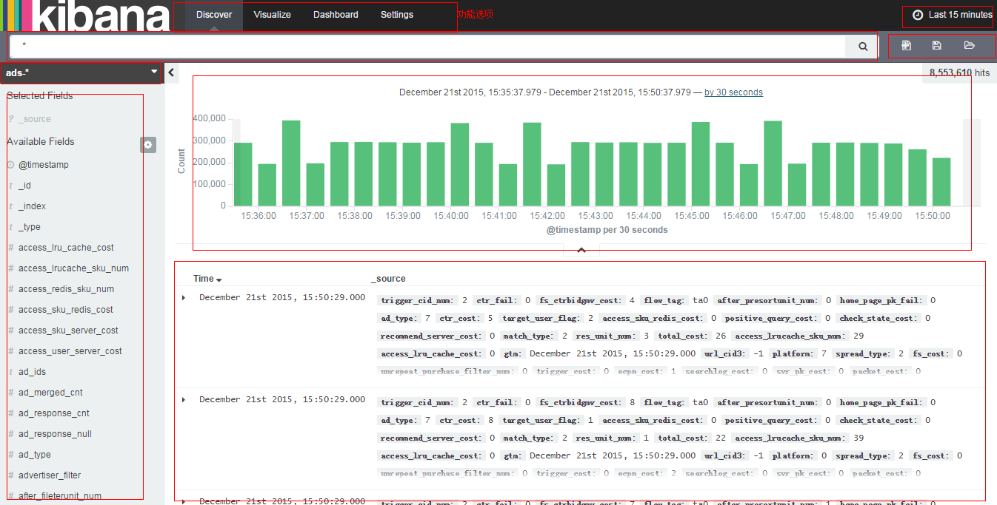
首页界面
Notes:
功能选项；时间选项选取指定时间的数据；搜索框，可输入搜索条件；ads-*表示索引名，可选；fileds区域，枚举索引中包含的字段；count区域，当前所选时间内增加的数据；数据区，符合搜索规则的数据

Slide 8
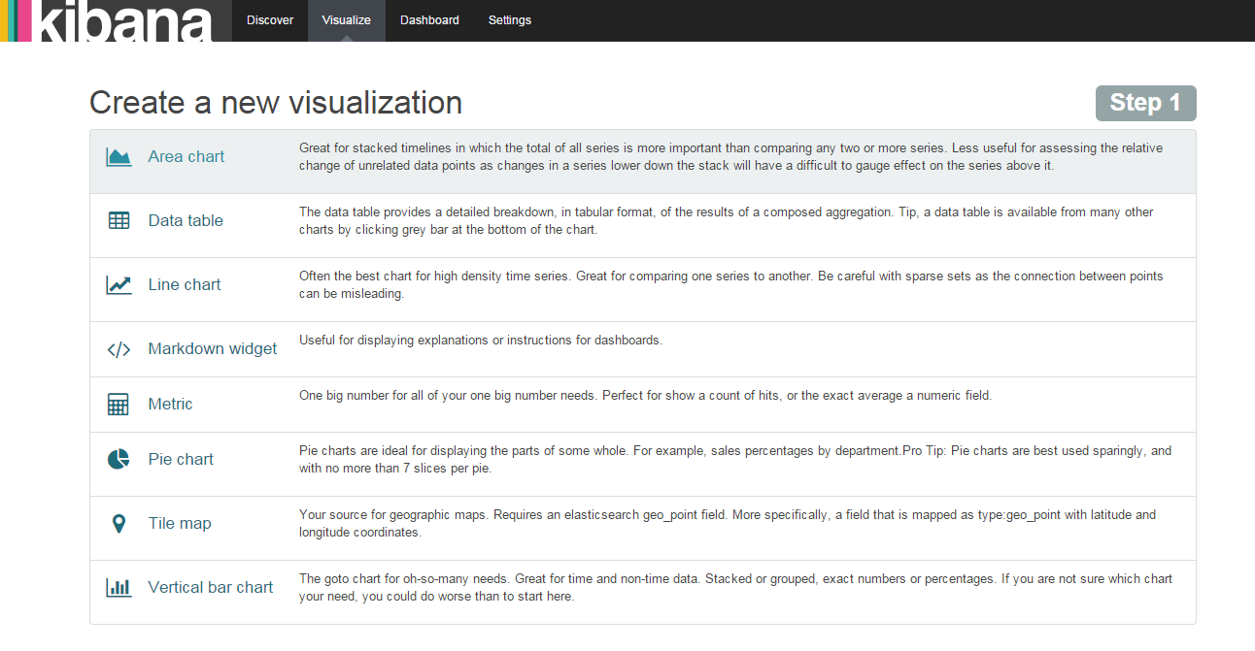
Visualize

Slide 9
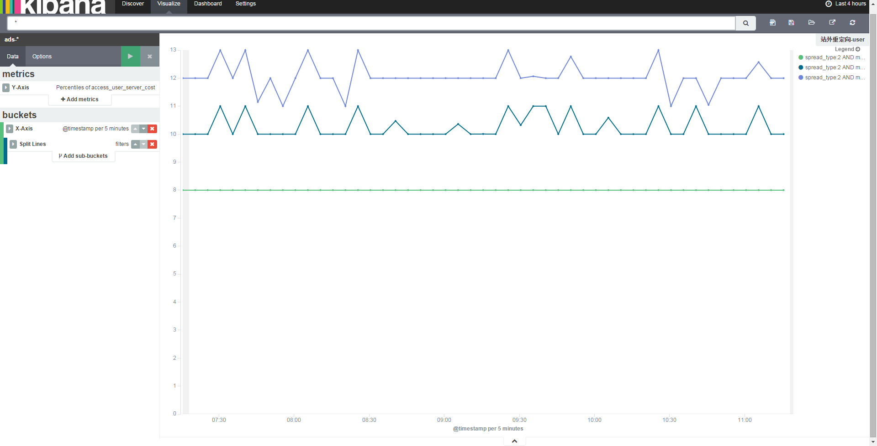
已创建的Visualize

Slide 10
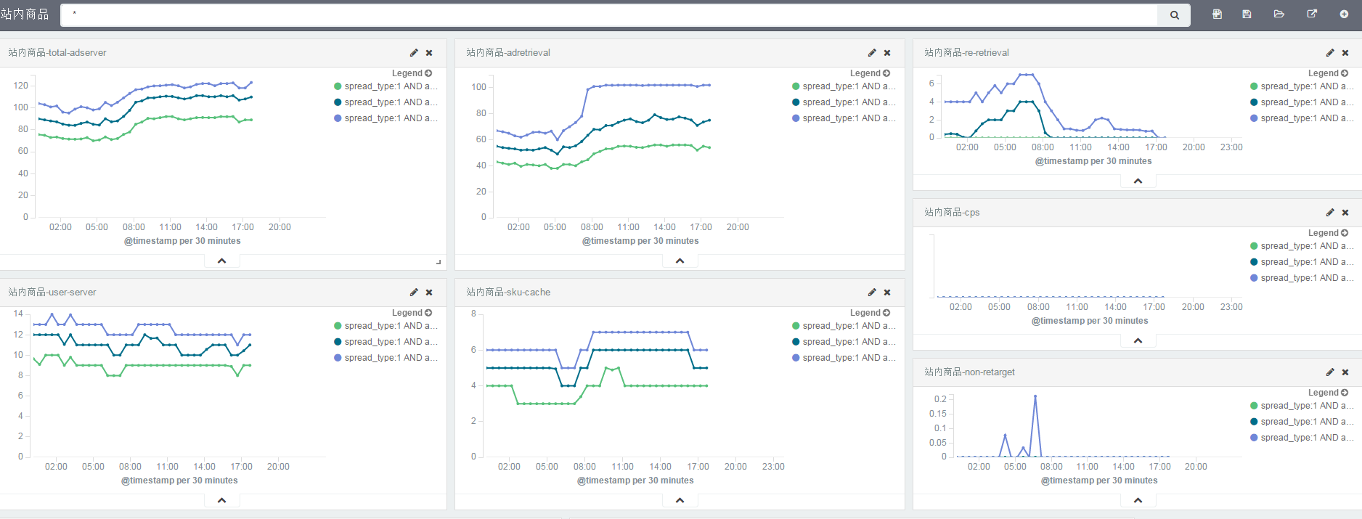
Dashboard

Slide 11
系统接入指南针
步骤
数据源积累数据----落指南针监控数据
配置和部署数据接入脚本----接入
Kibana配置visualize和Dashboard----使用
为了不影响线上服务，并实现统一管理，目前只支持logagent一种方式接入（统一日志格式，统一接入方式）

Slide 12
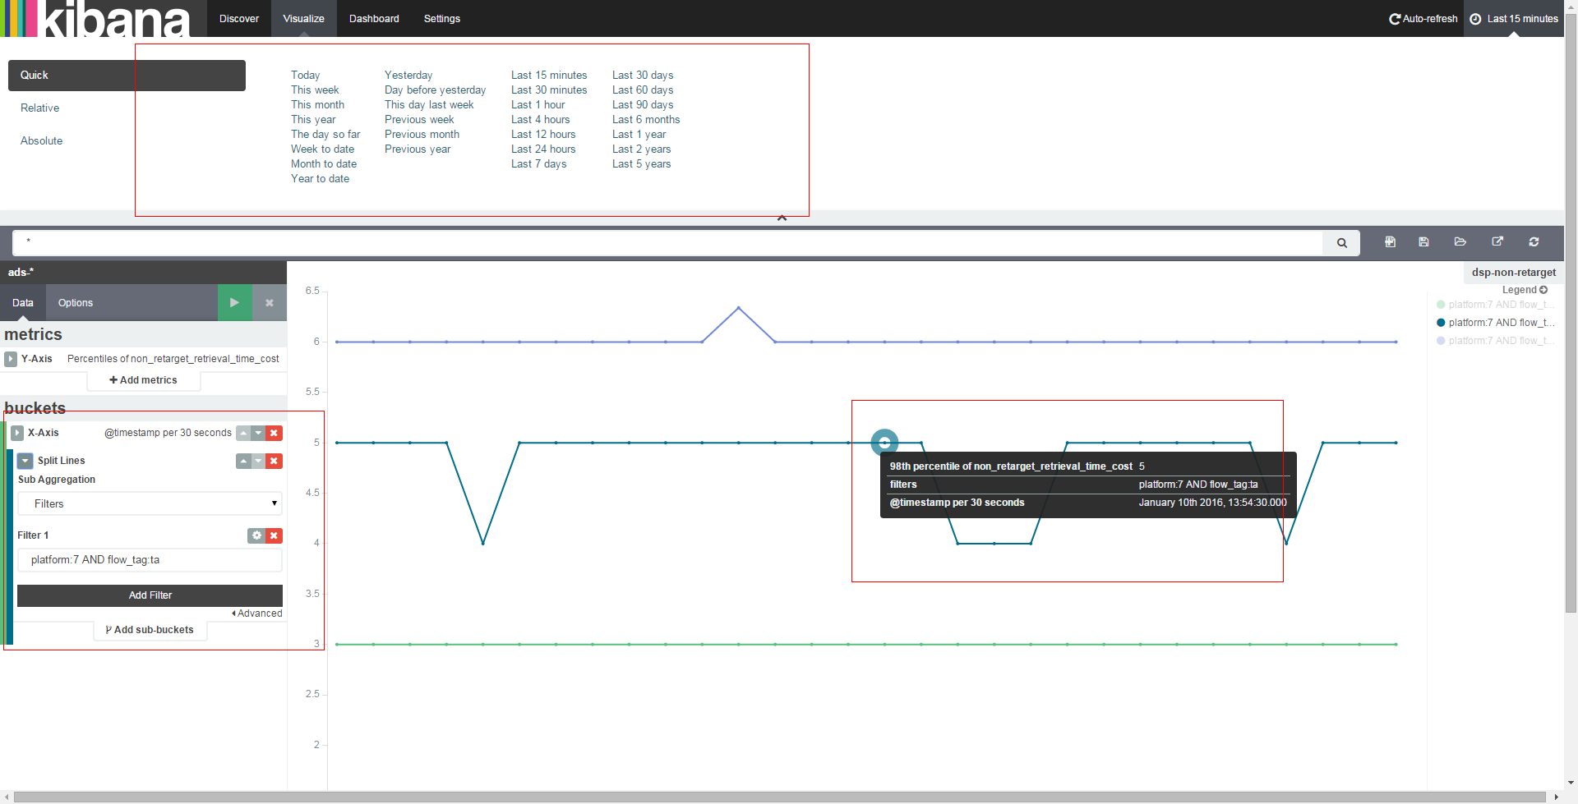
视图分析
如何从视图中分析数据
Notes:
选择时间，设置流量标签及其他。查看对比的tp99与当前的tp99

Slide 13
接入示例 – step1 数据生成
文件格式 Record 格式：
参考
http://cf.jd.com/pages/viewpage.action?pageId=62161107
length | content | length | content | ...... | length | content

Slide 14
接入示例 – step2 数据接入
使用统一数据接入脚本， agent_conf.py放入conf目录下
http://svn1.360buy-develop.com/buy/AdDivision/ads/branches/Projects/Ads_Src/Ad_Backstage/tools_py/log_agent
Jenkens部署

Slide 15
接入示例 – step3 使用数据
创建view和dashboard

Slide 16
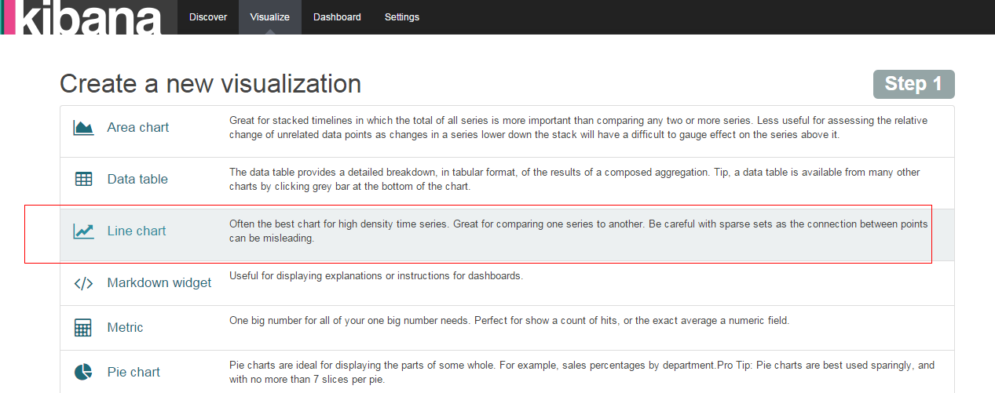
创建Line Chart visualization

Slide 17
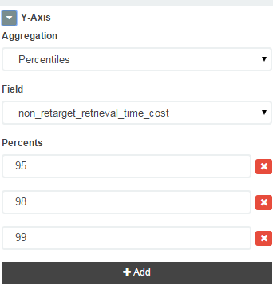
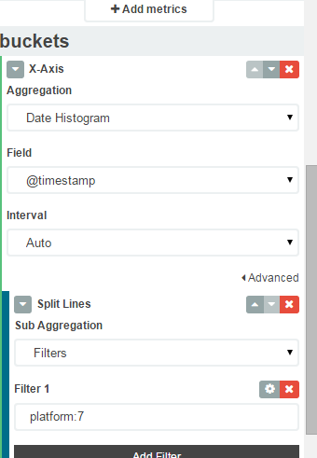
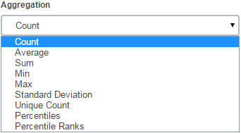
创建Line Chart visualization

Slide 18
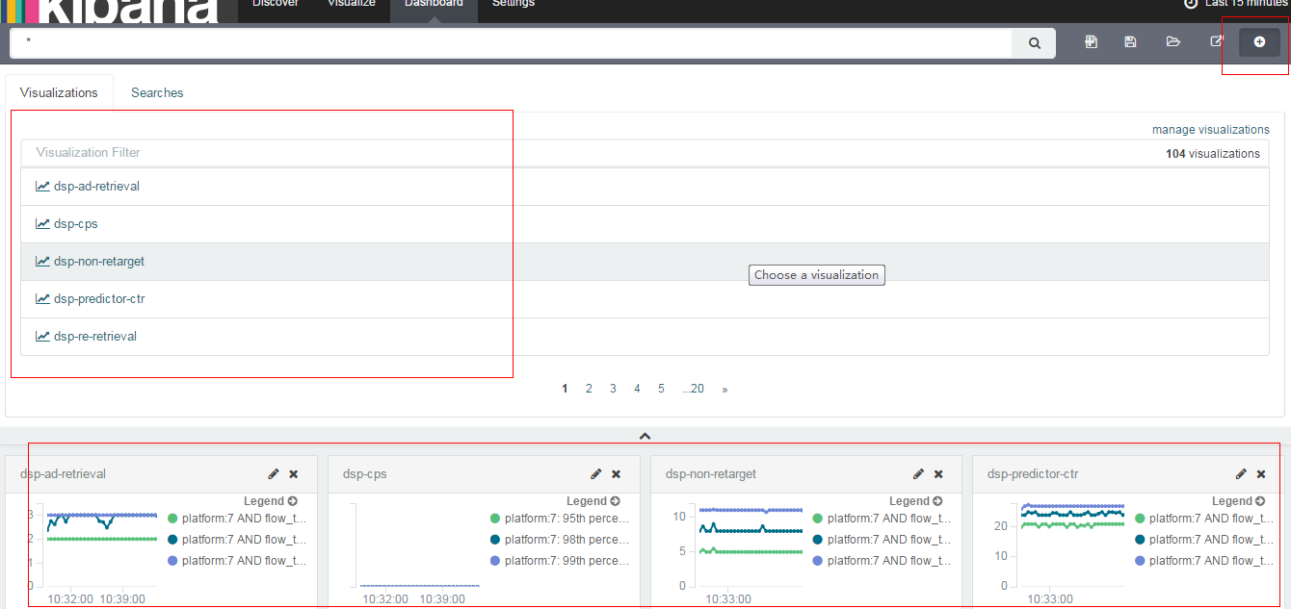
创建DashBoard

Slide 19
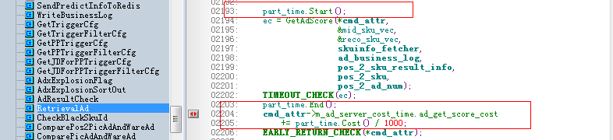
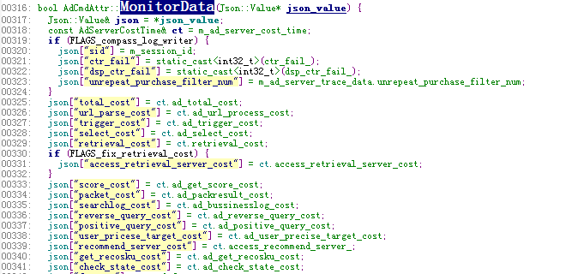
添加监控项

Slide 20
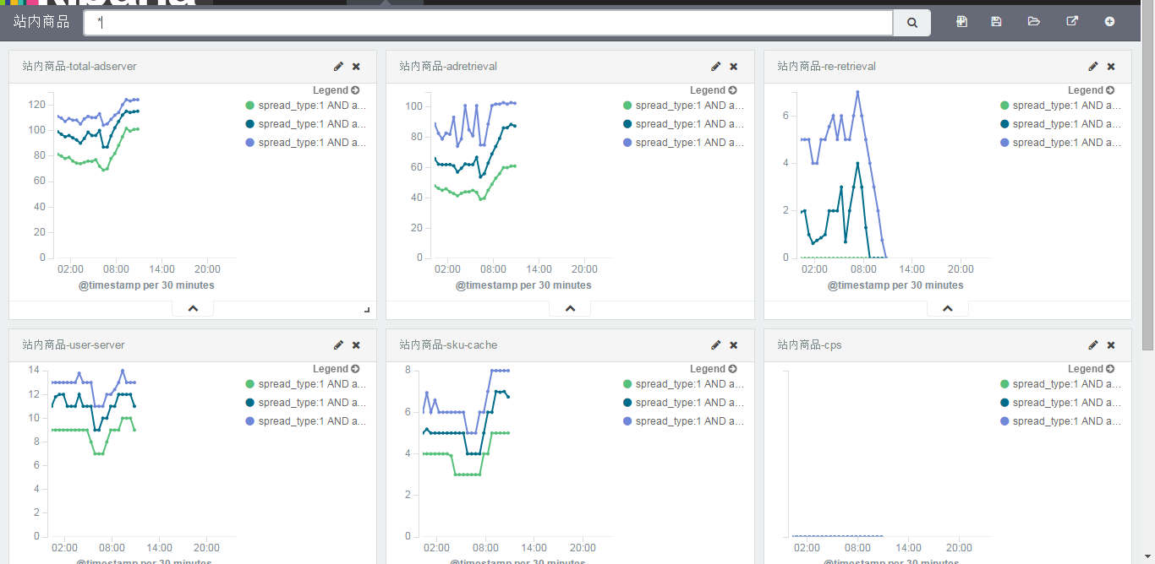
使用—性能检测

Slide 21
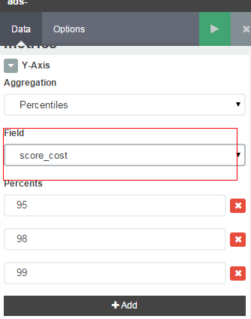
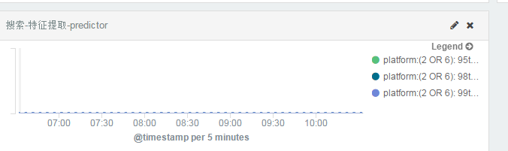
使用—问题排查
搜索特征提取predictor值为0

Slide 22
用户权限管理
基于LDAP验证方式
使用邮箱及密码登录
权限
查看
部门内部 – 向所有数字营销部同事开放
部门外部 – 目前向推荐平台部开放
写入
需要向管理员申请权限（如无必要不予开通）
管理员
王壁成

Slide 23
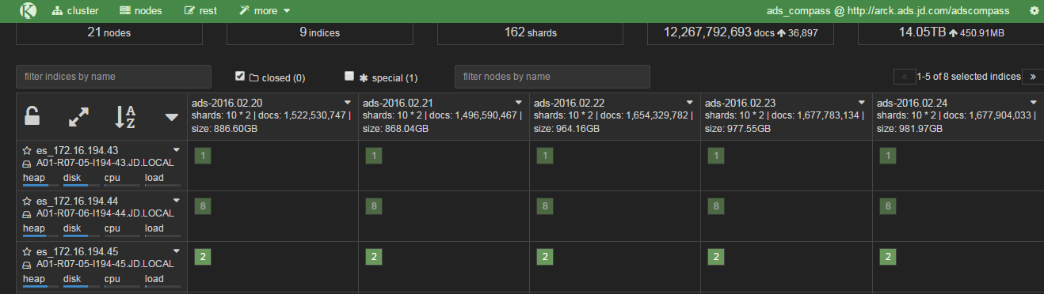
ES使用期间遇到的问题
1 磁盘容量不够（合理规划）
2 内存容量不够 （内存HEAPSIZE 配置）
解决办法
1 扩容 2 优化ElasticSearch 3 优化数据源（去除filed _all 字段等，删除不必要的监控项）
Notes:
优化数据源需要确保系统接入指南针的数据都是有用数据

Slide 24
接入注意事项
评估每天接入数据量大小
数据存入es的膨胀比约为0.6
评估接入机器数量
计算每秒上传的日志条数和数据量大小，防止数据量过大导致系统无响应
落日志json字段不能重复或字段类型不能冲突

Slide 25
Q&A

